Slide 1

TRƯỜNG TIỂU HỌC MINH TÂN
VINH DANH
HỌC SINH ĐẠT THÀNH TÍCH XUẤT SẮC
NĂM HỌC 2024 - 2025

Slide 2



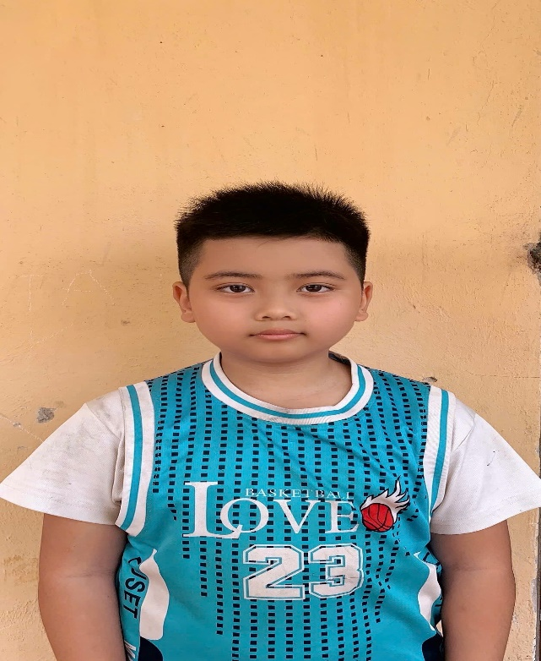


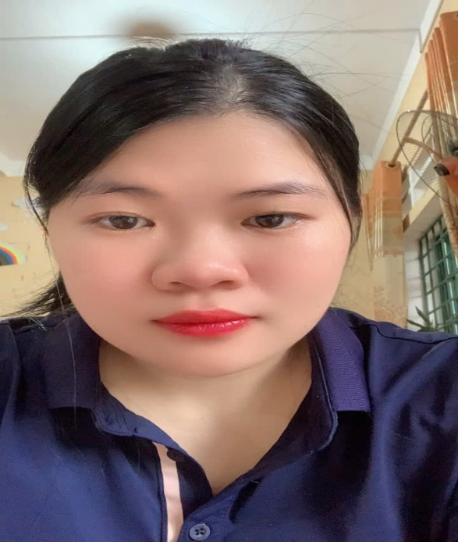
TRƯỜNG TIỂU HỌC MINH TÂN
VINH DANH
HỌC SINH ĐẠT THÀNH TÍCH XUẤT SẮC
NĂM HỌC 2024 - 2025
Lương Thành Đạt
Học sinh: Lương Thành Đạt
Giáo viên hướng dẫn
Lớp: 5B2
Đạt giải: Khuyến khích cấp huyện cuộc thi IOE
Tham gia IOE cấp Quốc Gia
Hoàng Thị Ánh

Slide 3
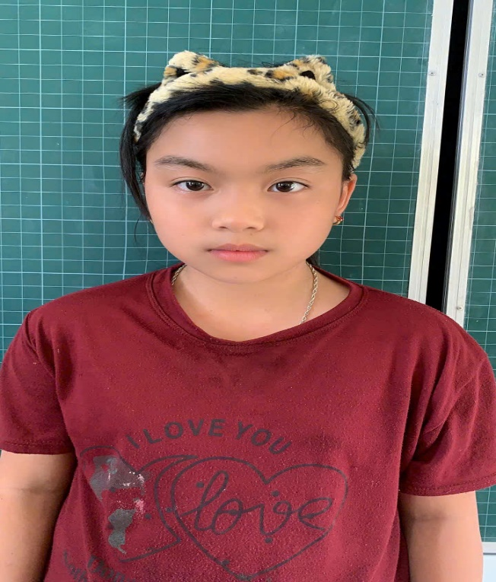

TRƯỜNG TIỂU HỌC MINH TÂN
VINH DANH
HỌC SINH ĐẠT THÀNH TÍCH XUẤT SẮC
NĂM HỌC 2024 - 2025
Học sinh: Đặng Thị Ngân
Đặng Thị Ngân
Lớp: 5T
Giáo viên hướng dẫn
Đạt giải: Khuyến khích cấp huyện cuộc thi IOE
Khuyến khích cấp tỉnh cuộc thi IOE
Khuyến khích cấp huyện cuộc thi em yêu Toán – Tiếng Việt – Tiếng Anh
Tham gia IOE cấp Quốc Gia
Hoàng Thị Ánh

Slide 4
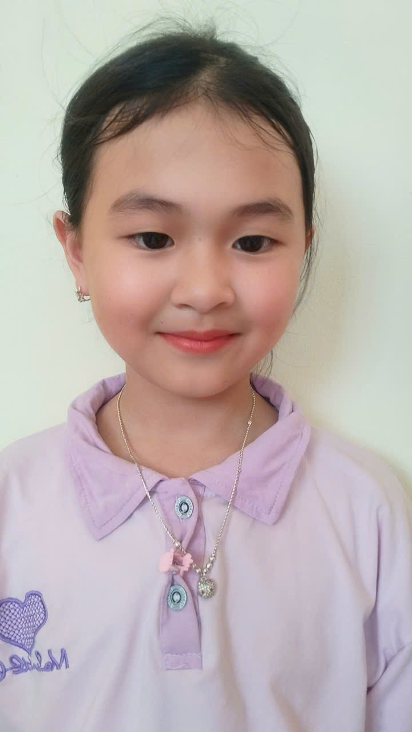
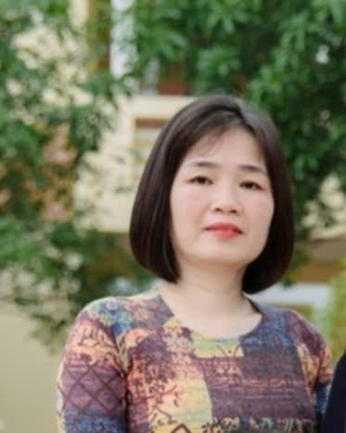
TRƯỜNG TIỂU HỌC MINH TÂN
VINH DANH
HỌC SINH ĐẠT THÀNH TÍCH XUẤT SẮC
NĂM HỌC 2024 - 2025
Trần Linh Ngân
Học sinh:Trần Linh Ngân
Giáo viên hướng dẫn
Lớp: 3T
Đạt giải: Khuyến khích cuộc thi IOE cấp huyện
Nhì cuộc thi “Nét chữ nết người cấp huyện”
Ba cuộc thi “Nét chữ nết người cấp tỉnh”
Hoàng Hồng Hà

Slide 5
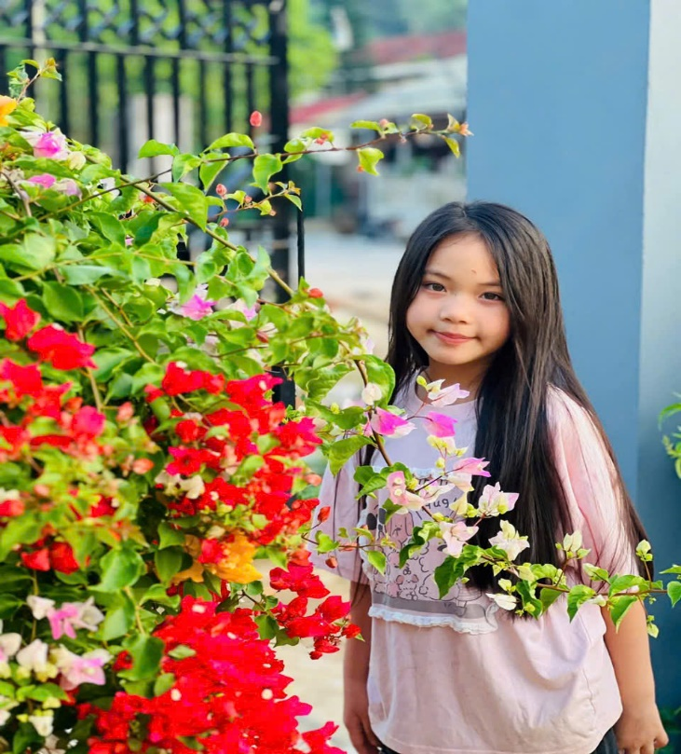
TRƯỜNG TIỂU HỌC MINH TÂN
VINH DANH
HỌC SINH ĐẠT THÀNH TÍCH XUẤT SẮC
NĂM HỌC 2024 - 2025
Trần Kiều Trang
Học sinh:Trần Kiều Trang
Giáo viên hướng dẫn
Lớp: 3T
Đạt giải: Nhì cuộc thi “Nét chữ nết người cấp huyện”
Ba cuộc thi “Nét chữ nết người cấp tỉnh”
Hoàng Hồng Hà

Slide 6
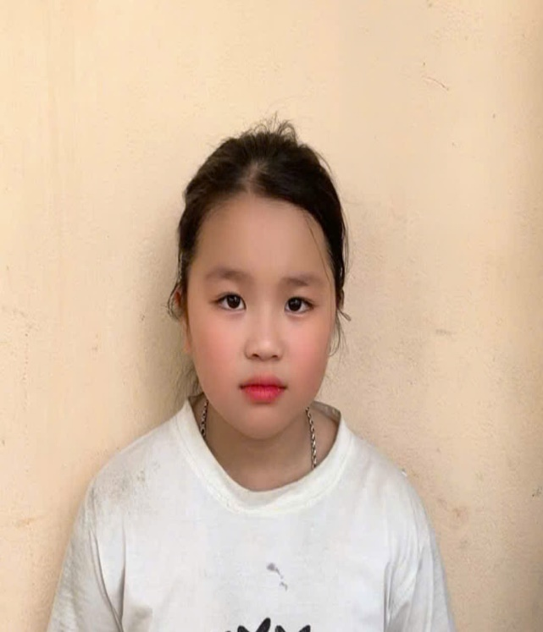
TRƯỜNG TIỂU HỌC MINH TÂN
VINH DANH
HỌC SINH ĐẠT THÀNH TÍCH XUẤT SẮC
NĂM HỌC 2024 - 2025
Phan Ngọc Bảo Trâm
Học sinh: Phan Ngọc Bảo Trâm
Giáo viên hướng dẫn
Lớp: 3B2
Đạt giải: Nhất cuộc thi “Nét chữ nết người cấp huyện”
Ba cuộc thi “Nét chữ nết người cấp tỉnh”
Hoàng Hồng Hà

Slide 7
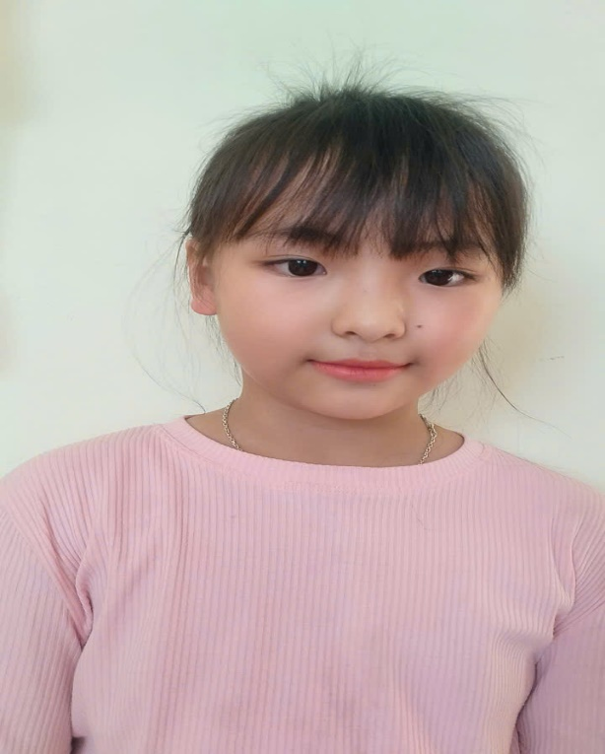
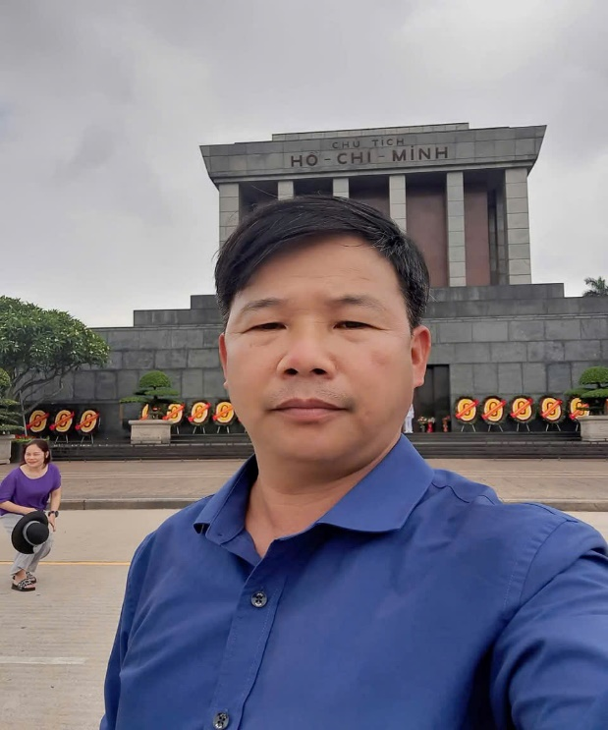
TRƯỜNG TIỂU HỌC MINH TÂN
VINH DANH
HỌC SINH ĐẠT THÀNH TÍCH XUẤT SẮC
NĂM HỌC 2024 - 2025
Hoàng Bảo Trân
Học sinh: Hoàng Bảo Trân
Giáo viên hướng dẫn
Lớp: 3T
Đạt giải: Khuyến khích cuộc thi “Nét chữ nết người cấp huyện”
Nhì cuộc thi “Nét chữ nết người cấp tỉnh”
Khuyến khích cuộc thi “Em yêu Toán – Tiếng Việt – Tiếng Anh”
Nguyễn Văn Bốn

Slide 8
TRƯỜNG TIỂU HỌC MINH TÂN
VINH DANH
HỌC SINH ĐẠT THÀNH TÍCH XUẤT SẮC
NĂM HỌC 2024 - 2025
Hoàng Bảo Trân
Học sinh: Hoàng Bảo Trân
Giáo viên hướng dẫn
Lớp: 3T
Đạt giải: Triển vọng cuộc thi chữ đẹp Việt lần II
Hoàng Hồng Hà

Slide 9
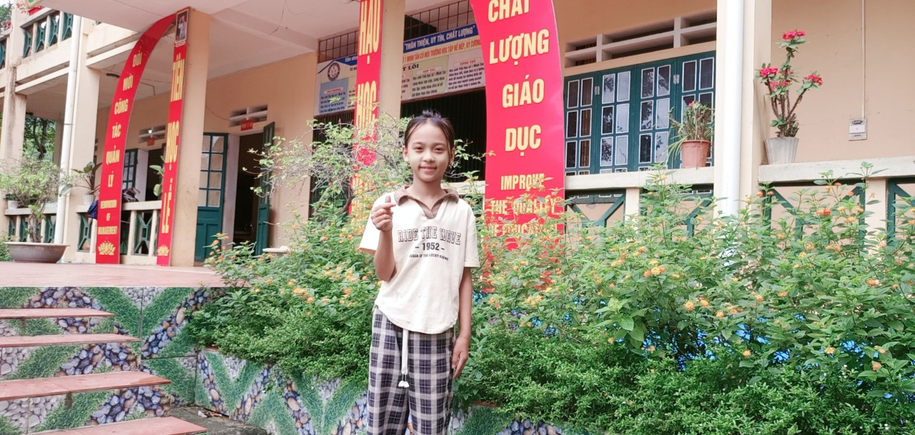
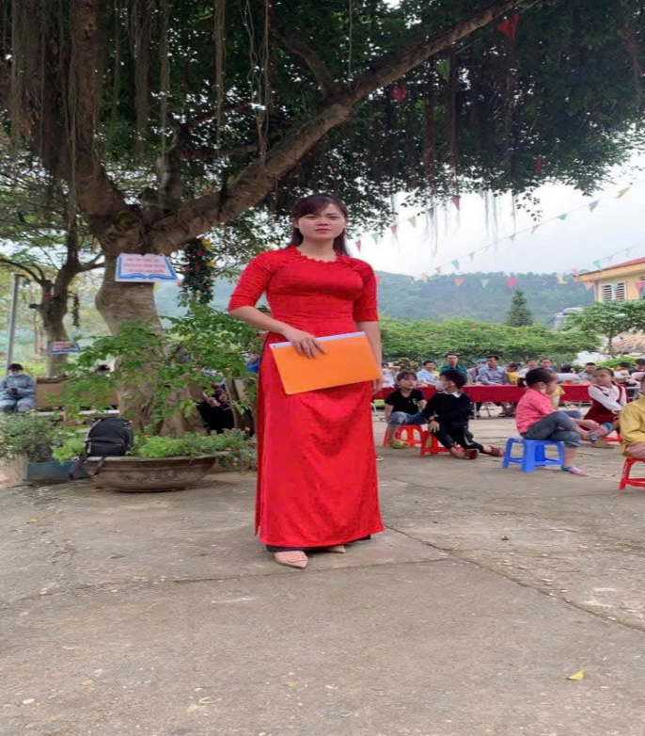
TRƯỜNG TIỂU HỌC MINH TÂN
VINH DANH
HỌC SINH ĐẠT THÀNH TÍCH XUẤT SẮC
NĂM HỌC 2024 - 2025
Hoàng Thảo Trang
Học sinh: Hoàng Thảo Trang
Giáo viên hướng dẫn
Lớp: 5B2
Đạt giải: Khuyến khích cuộc thi “Nét chữ nết người cấp huyện”
Nhì cuộc thi “Nét chữ nết người cấp tỉnh”
Khuyến khích cuộc thi “Em yêu Toán – Tiếng Việt – Tiếng Anh”
Nguyễn Thị Nga

Slide 10
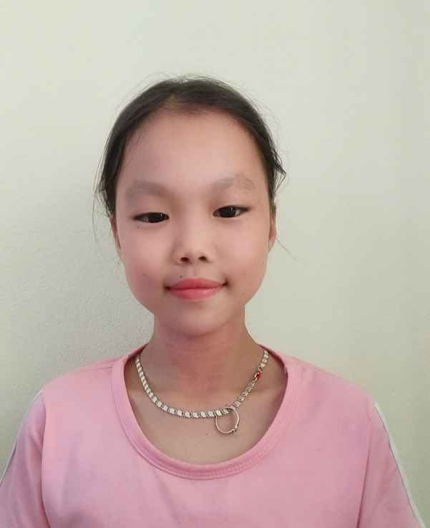
TRƯỜNG TIỂU HỌC MINH TÂN
VINH DANH
HỌC SINH ĐẠT THÀNH TÍCH XUẤT SẮC
NĂM HỌC 2024 - 2025
Hoàng Ngọc Thơm
Học sinh: Hoàng Ngọc Thơm
Giáo viên hướng dẫn
Lớp: 4T
Trần Thị Hiền
Đạt giải: Khuyến khích cuộc thi “Nét chữ nết người cấp huyện”
Nhì cuộc thi “Nét chữ nết người cấp tỉnh”

